Slide 1
Муниципальное бюджетное дошкольное образовательное учреждение детский сад №17
пос. Красносельского муниципального образования Гулькевичский район
СТЕП-АЭРОБИКА В ДОУ
Инструктор по физической культуре Коваленко С.В.

Slide 2
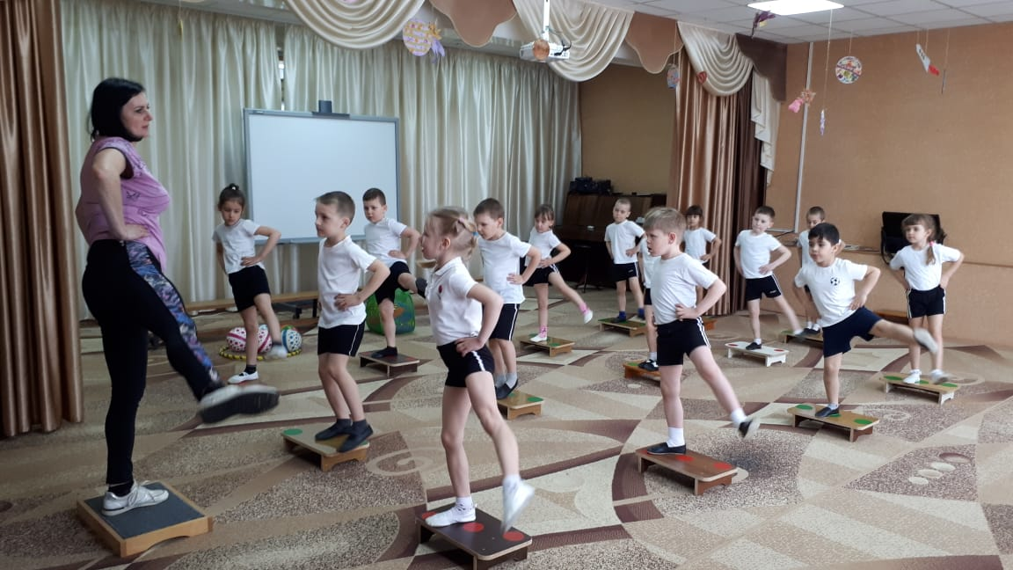
Степ-аэробика – «Степ» (англ.) – шаг. Это танцевальная аэробика, которая проводится с помощью специальной платформы – степа..

Slide 3
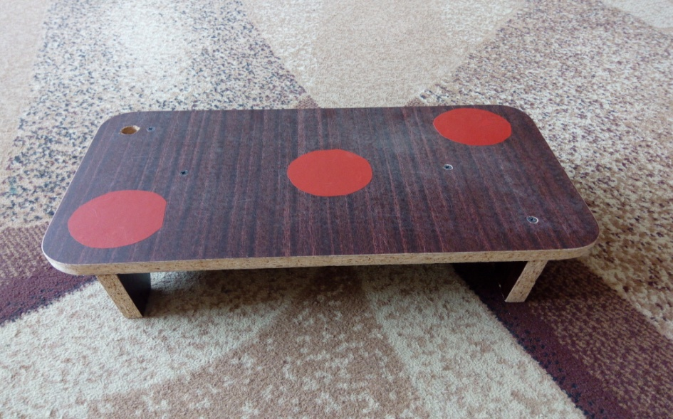
Степ-платформа высота не менее 8 см и не более 10 см, шириной — 25 см, длиной — 40 см, можно изготовить своими руками.

Slide 4
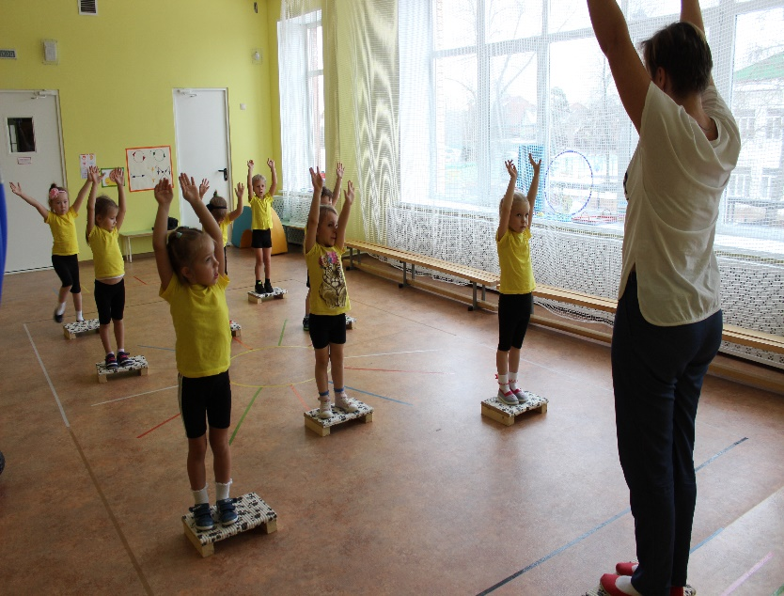
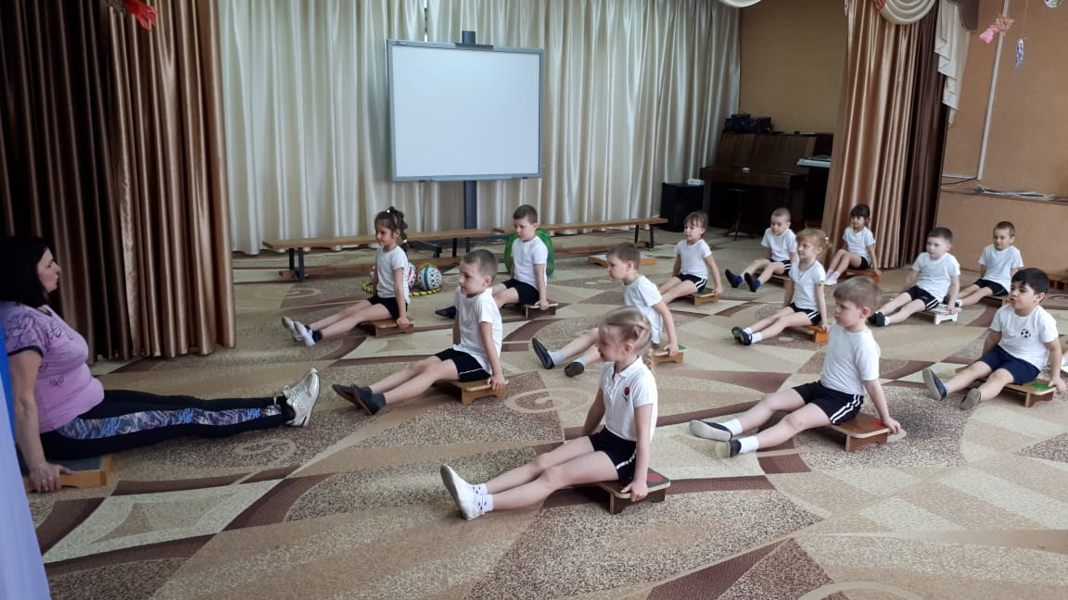
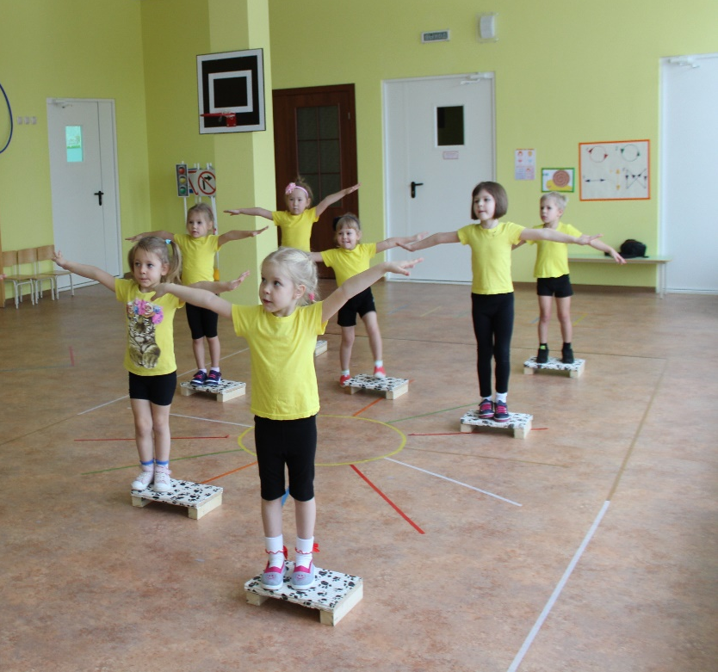
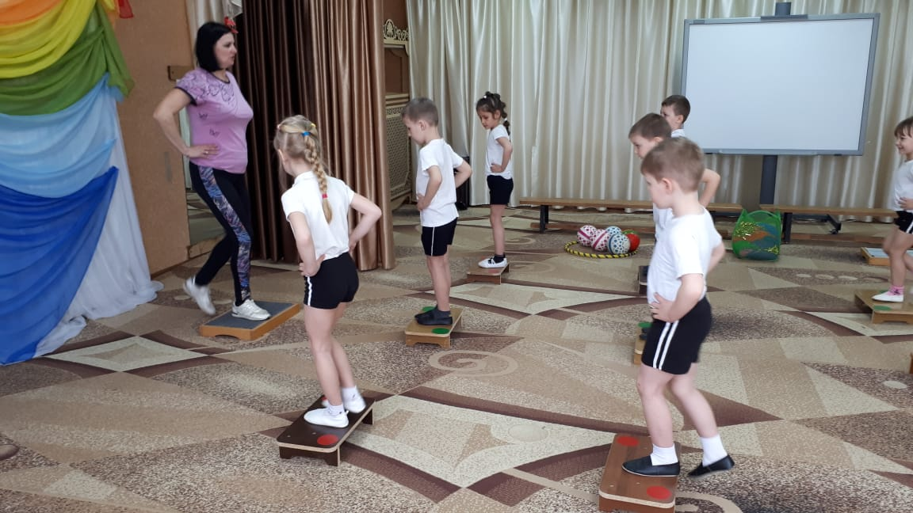
Цель: развитие физических качеств, сохранение и укрепление здоровья в рамках коррекционно-развивающей деятельности средствами степ – аэробики.
Цель: развитие координационных способностей у детей.
Задачи:
Формирование правильной осанки, развитие мышечной системы через упражнения на степ – платформах;
Развитие двигательных способностей детей и физических качеств
Вызвать интерес детей к занятиям физической культурой, с помощью технологии - степ-аэробика.

Slide 5
Позитивное воздействие степ – платформы.
1. Профилактика заболеваний сердечно – сосудистой системы.
2. Снижение лишнего веса.
3. Улучшение осанки.
4. Приобретение необходимых двигательных умений и навыков.
5. Развитие двигательной памяти.
6. Укрепление дыхательной системы.
7. Нормализует деятельность вестибулярного аппарата.
8. Упражнение в степ - аэробике просты, поэтому подходят для занятий с детьми.

Slide 6
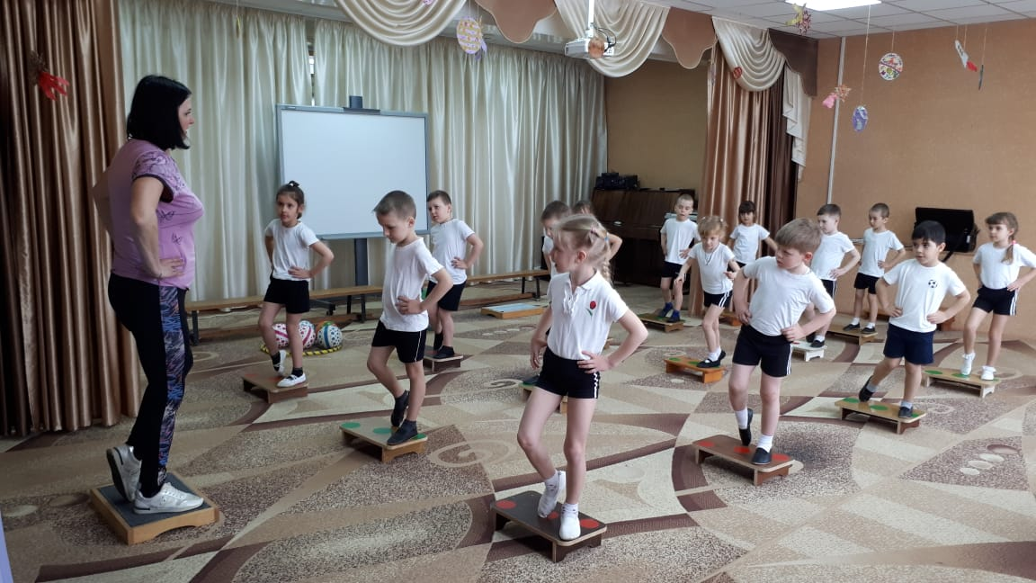
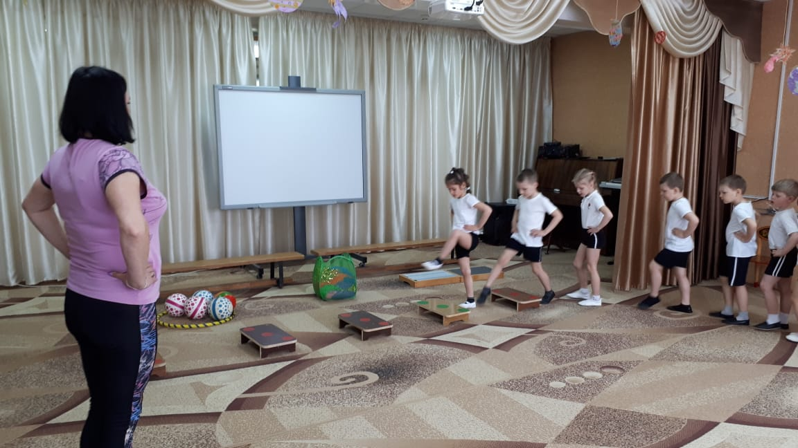
Структура занятия по степ – аэробике. степ – аэробика проводится в форме – тренировочного занятия продолжительность которого зависит от возраста занимающихся: -для детей 3-4 лет – 20 минут; - 5-6 лет – 25 минут; - 6-7 лет – 30 мин. Каждое тренировочное занятие состоит из трех частей: - подготовительная – ходьба, бег, прыжки ; - основная – комплекс упражнений на степ – платформах, силовые упражнения ; - заключительная – дыхательная гимнастика ,релаксация , малоподвижная игра.

Slide 7
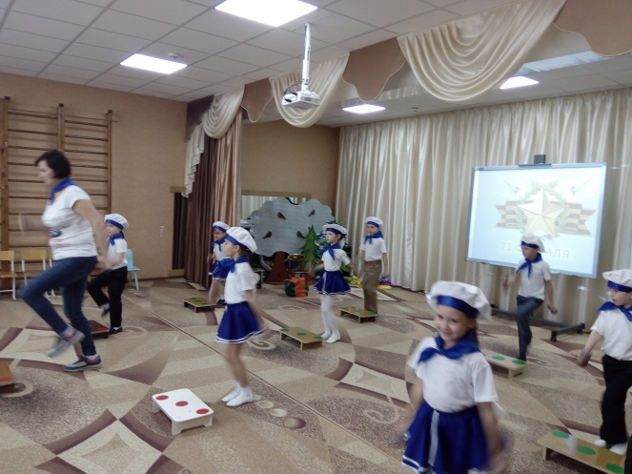
Варианты организации занятий степ – аэробикой для детей различны:
- как часть физкультурного занятия (продолжительность от 10 до 15 мин ОРУ с предметами и без них.);
- в форме утренней гимнастики;
в показательных выступлениях детей на праздниках;
В подвижных играх, для поддержания интереса у детей к занятиям степ-аэробикой. .
- как степ-кружок.

Slide 8
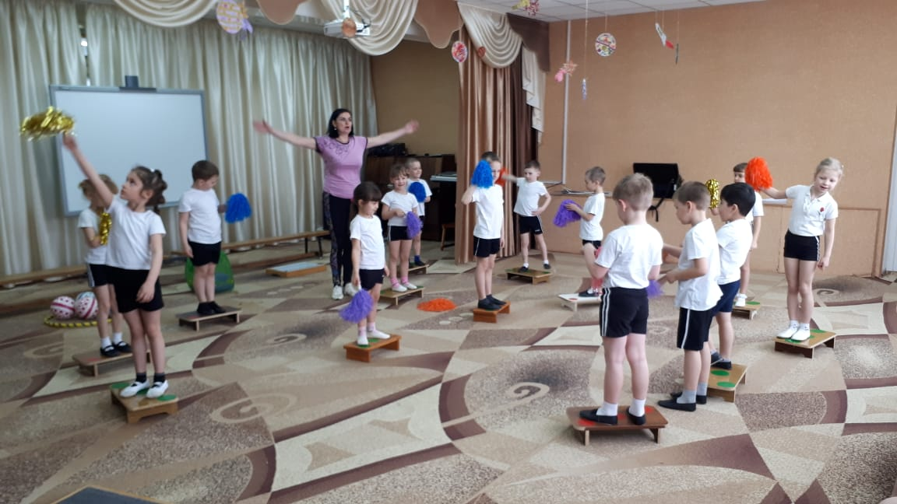
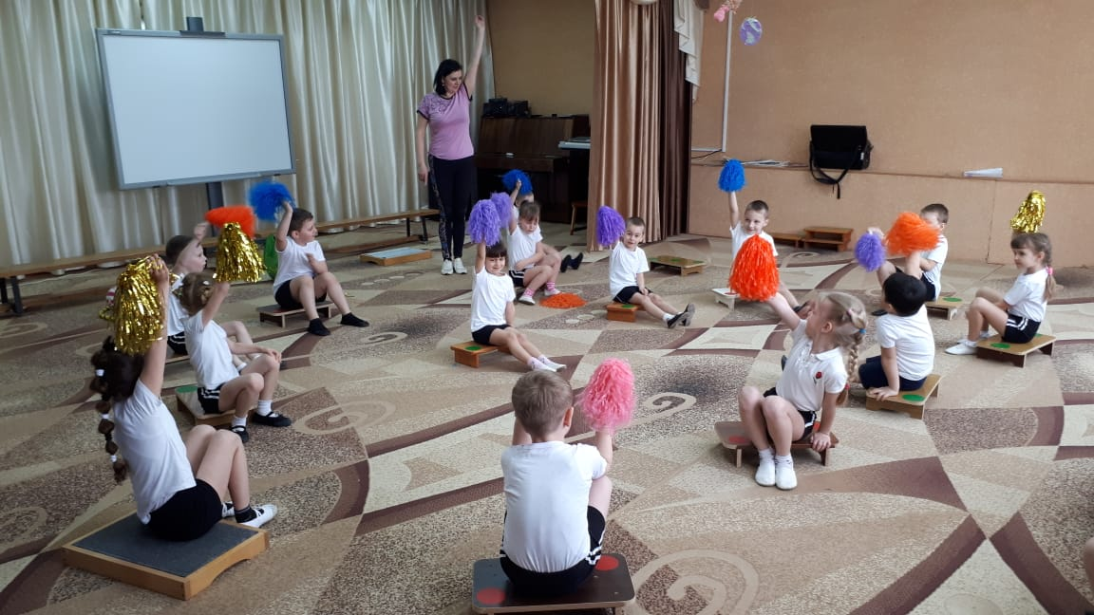
Подвижные игры

Slide 9
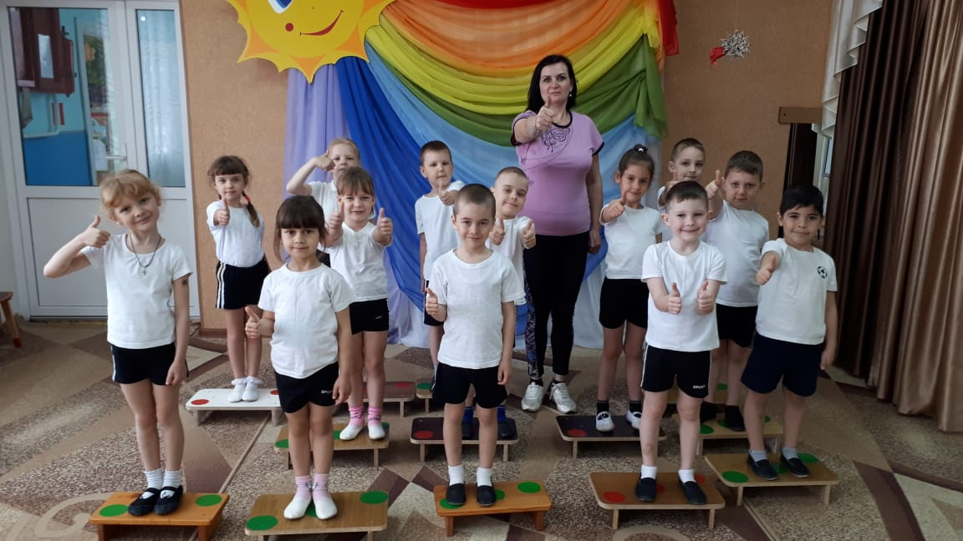
Бодрость и эмоциональный заряд

